Slide 1
최정우 (Choi Jeongwoo)
Sangmyung University jw010803@gmail.com
ASIC Frontend design – Low Pass Filter
System Semiconductor Engineering

Slide 2
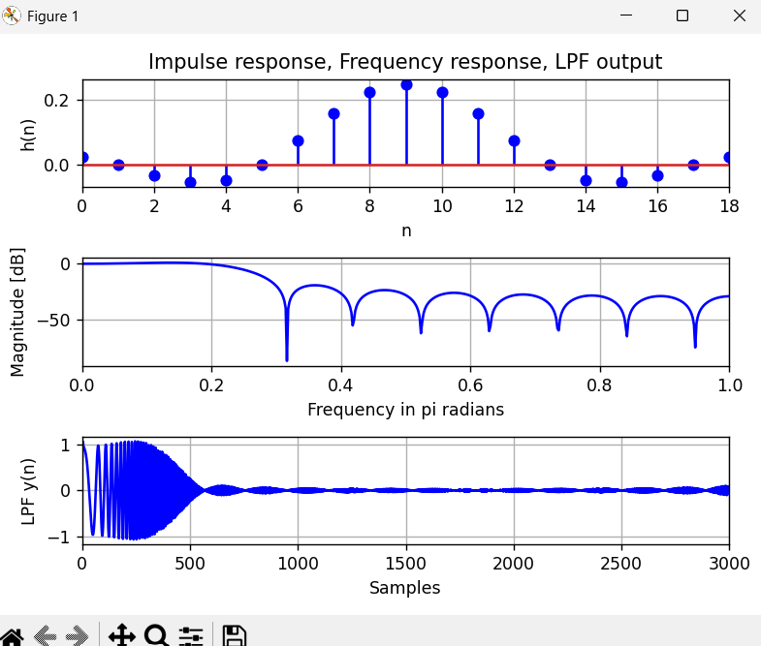
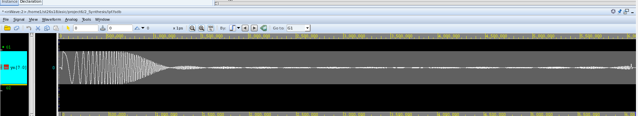
Wave Form
Python
Verilog

Slide 3
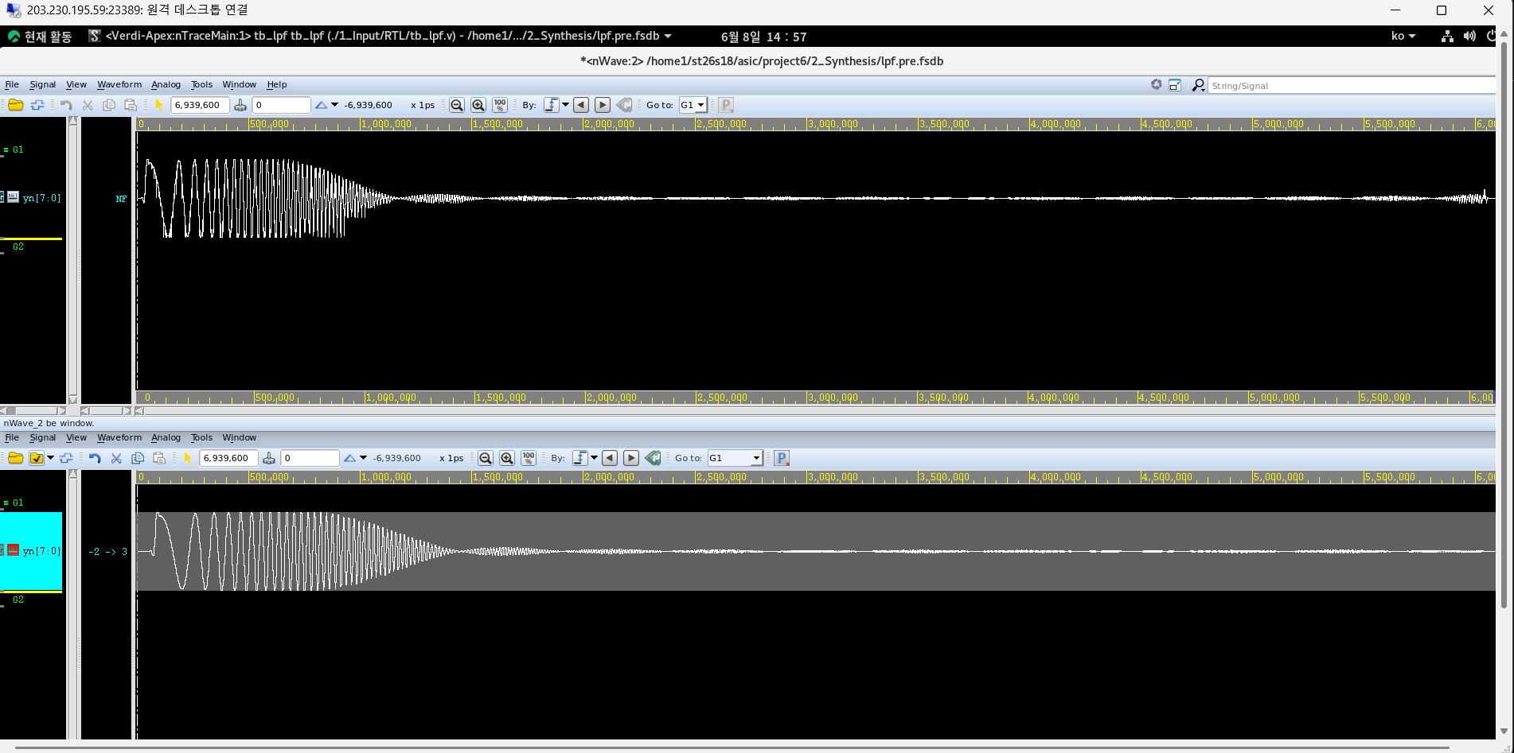
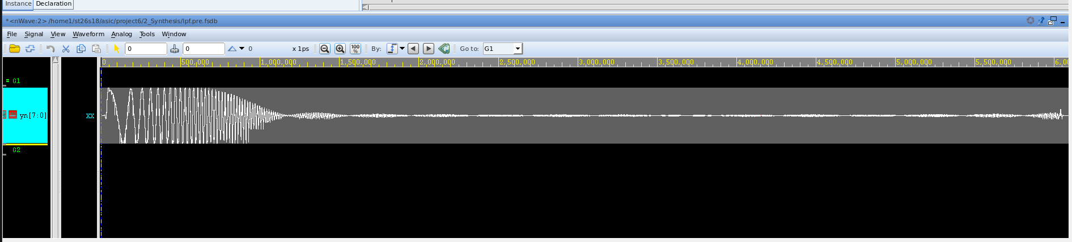
Wave Form
RTL & PRE SIM

Slide 4
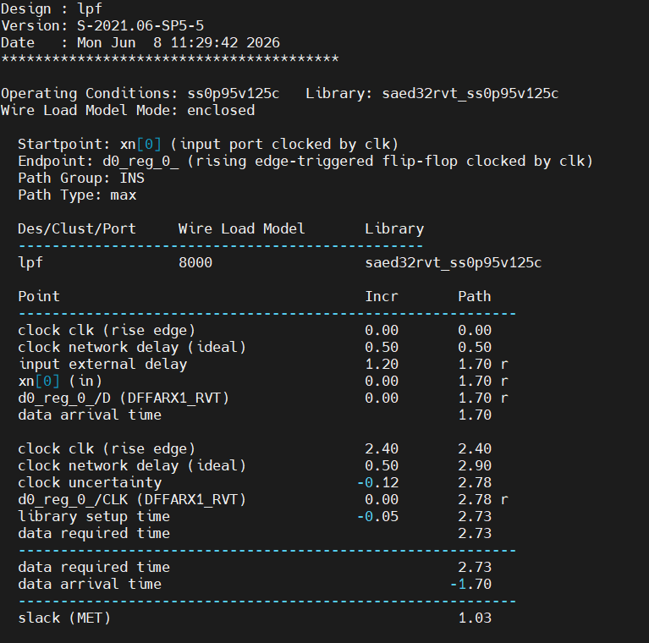
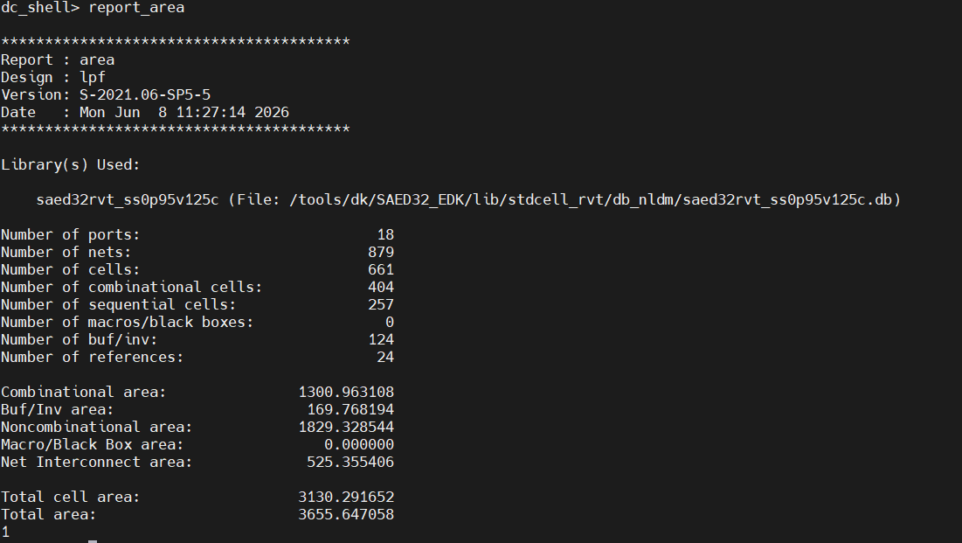
DC
Report timing(met) & Report_area

Slide 5
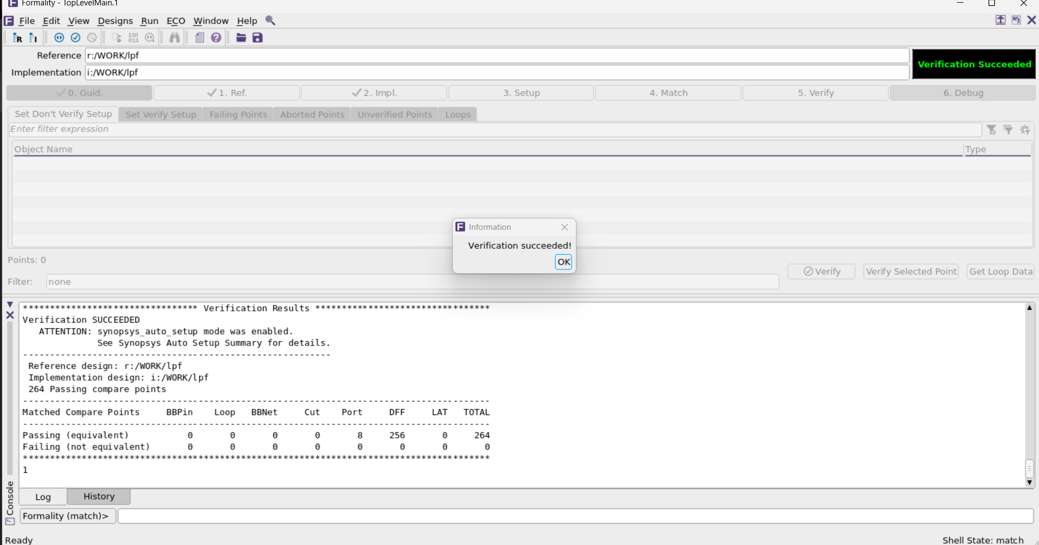
DC
Formality Result

Slide 6
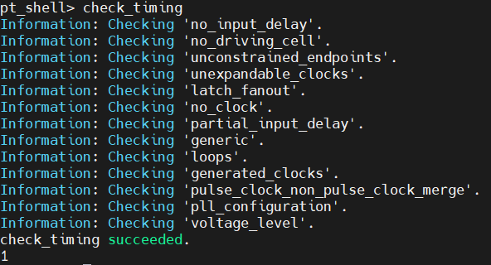
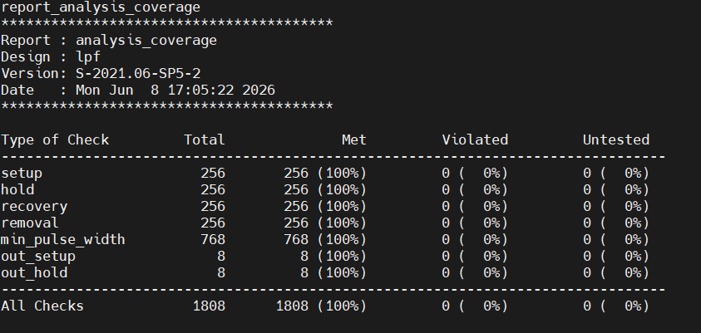
PT
Check Timing & Report analysis covergae
Check timing
Report analysis coverage

Slide 7
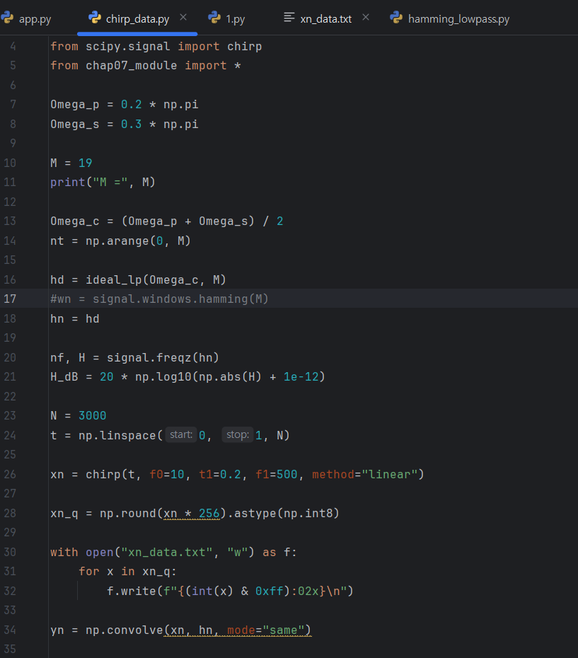
AI
AI 활용(1)
AI의 도움을 받아 Python 코드를 작성하여 FIR 필터 검증용 Chirp 신호를 생성하였음.
생성된 아날로그 Chirp 신호를 8-bit 정수 데이터로 변환 한 후 투_data.txt 파일로 저장하여 Verilog Testbench의 입력 데이터로 활용

Slide 8
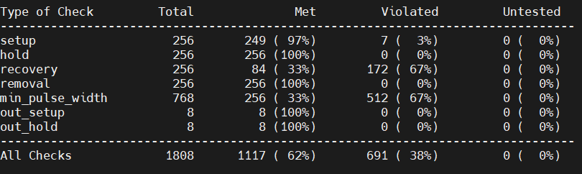
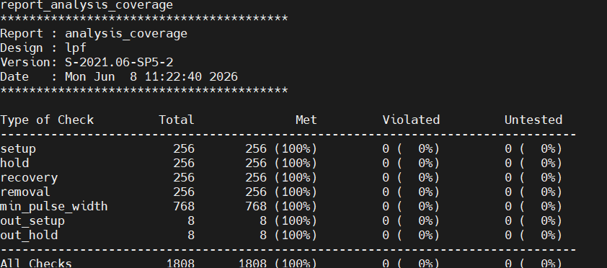
AI
AI 활용(2)
ChatGPT를 활용하여 SDC Constraint를 분석하고 Timing Violation을 해결했음.
Clock 및 Reset 설정을 최적화하여 Setup, Recovery, Min Pulse Width 문제를 수정했음.
그 결과 Timing Coverage를 62%에서 100%로 향상시켰음.

Slide 9
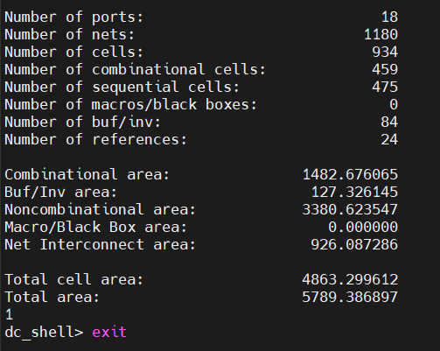
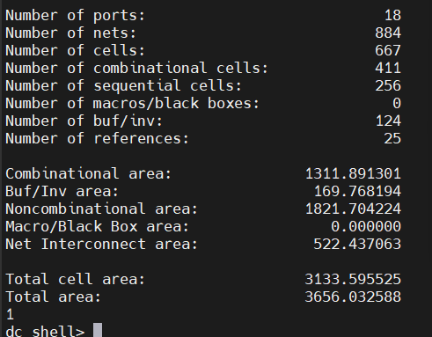
AI
AI 활용(3)
기존 FIR 필터 구현에서는 각 계수에 대해 개별 곱셈기를 사용하여 연산을 수행하였음. 이 방식은 연산량이 많아 합성 후 면적이 증가하는 문제가 있었음.
이를 개선하기 위해 계수를 Shift 연산과 Add/Sub 연산으로 분해하여 구현했음. 예를 들어 ×6 연산은 (x<<2)+(x<<1) 형태로 구현하여 별도의 곱셈기를 제거했음.

